Slide 1
第2章
FPGA与CPLD的结构原理

Slide 2
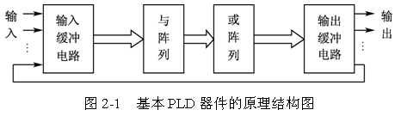
2.1 PLD概述

Slide 3
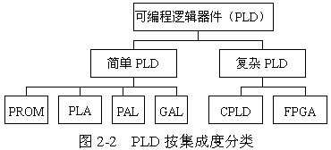
2.1 PLD概述
2.1.1 PLD的发展历程
早前以500门划界
2.1.2 PLD分类
（1）熔丝（Fuse）型器件。
（2）反熔丝（Antifuse）型器件。
（3）EPROM型。
（4）EEPROM型。
（5）SRAM型。
（6）Flash型。

Slide 4
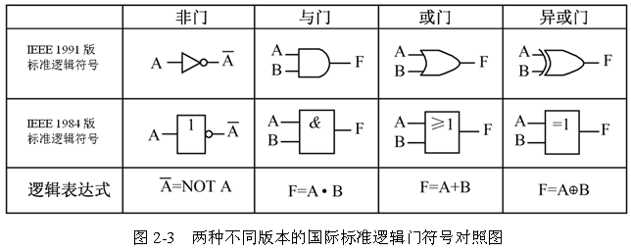
2.2 简单PLD结构原理
2.2.1 逻辑元件符号表示

Slide 5
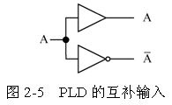
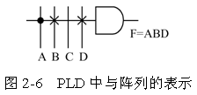

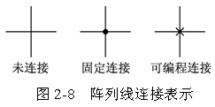
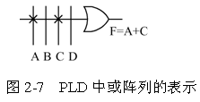
2.2 简单PLD结构原理
2.2.1 逻辑元件符号表示

Slide 6
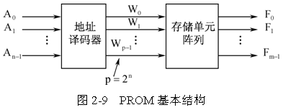
2.2 简单PLD结构原理
2.2.2 PROM结构原理

Slide 7
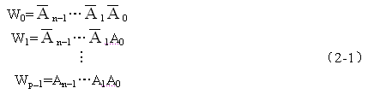
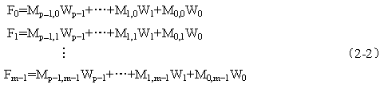
2.2 简单PLD结构原理
2.2.2 PROM结构原理

Slide 8
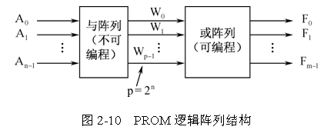
2.2 简单PLD结构原理
2.2.2 PROM结构原理

Slide 9
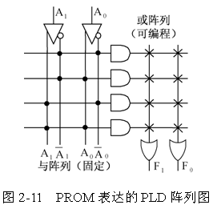
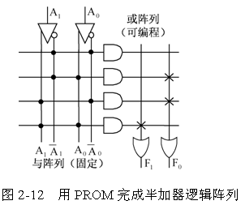
2.2 简单PLD结构原理
2.2.2 PROM结构原理

Slide 10
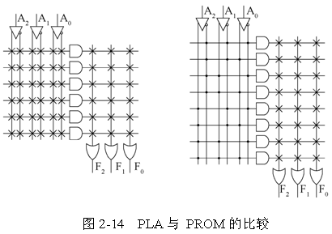
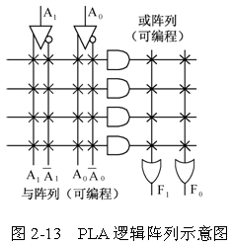
2.2 简单PLD结构原理
2.2.3 PLA结构原理

Slide 11
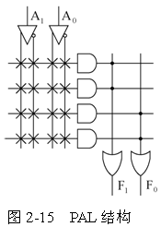
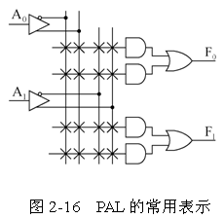
2.2 简单PLD结构原理
2.2.4 PAL结构原理

Slide 12
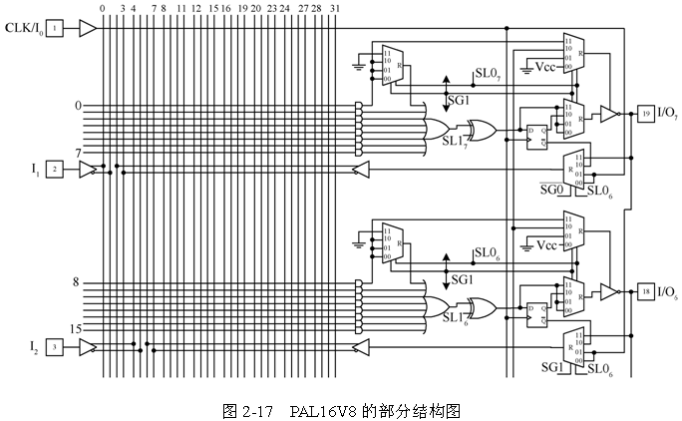
2.2 简单PLD结构原理
2.2.4 PAL结构原理

Slide 13
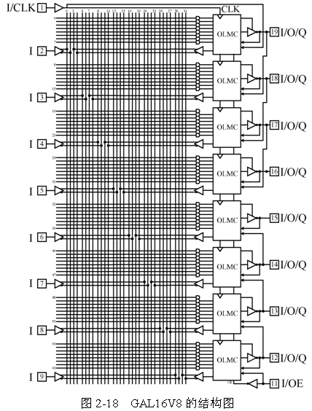
2.2 简单PLD结构原理
2.2.5 GAL结构原理

Slide 14
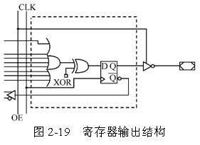
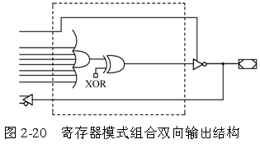
2.2 简单PLD结构原理
2.2.5 GAL结构原理

Slide 15
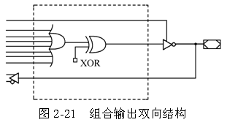
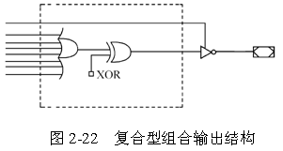
2.2 简单PLD结构原理
2.2.5 GAL结构原理

Slide 16
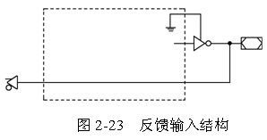
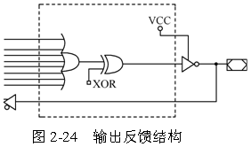
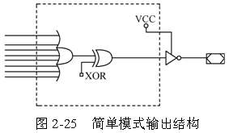
2.2 简单PLD结构原理
2.2.5 GAL结构原理

Slide 17
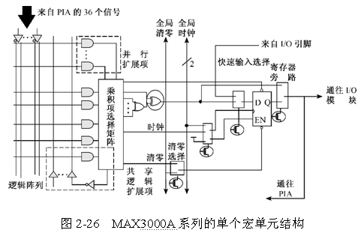
2.3 CPLD的结构原理

Slide 18
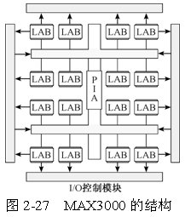
2.3 CPLD的结构原理
1. 逻辑阵列块LAB

Slide 19
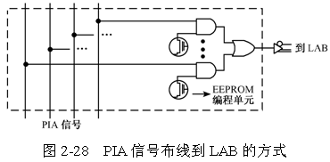
2.3 CPLD的结构原理
2. 宏单元
3. 扩展乘积项
4. 可编程连线阵列PIA

Slide 20
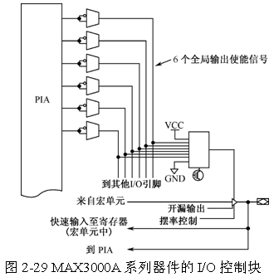
2.3 CPLD的结构原理
5. I/O控制块

Slide 21
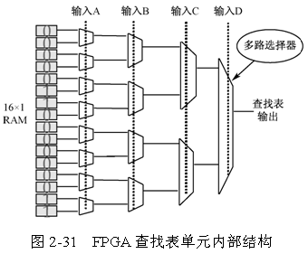
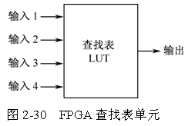
2.4 FPGA的结构原理
2.4.1 查找表逻辑结构

Slide 22
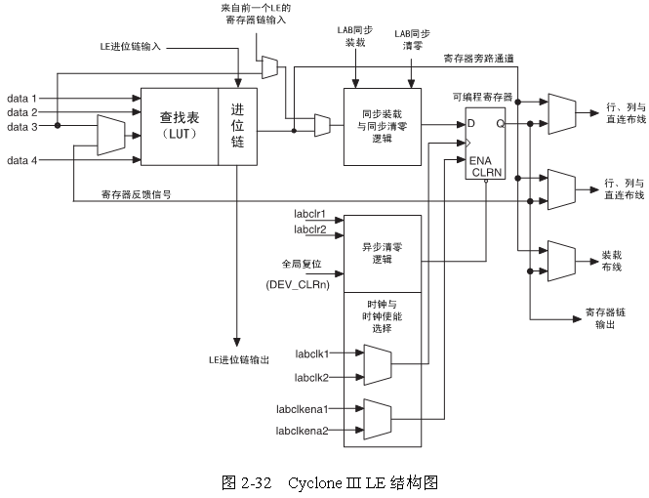
2.4 FPGA的结构原理
2.4.2 Cyclone III系列器件的结构原理

Slide 23
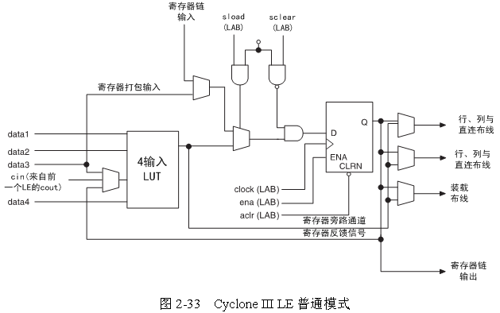
2.4 FPGA的结构原理
2.4.2 Cyclone III系列器件的结构原理

Slide 24
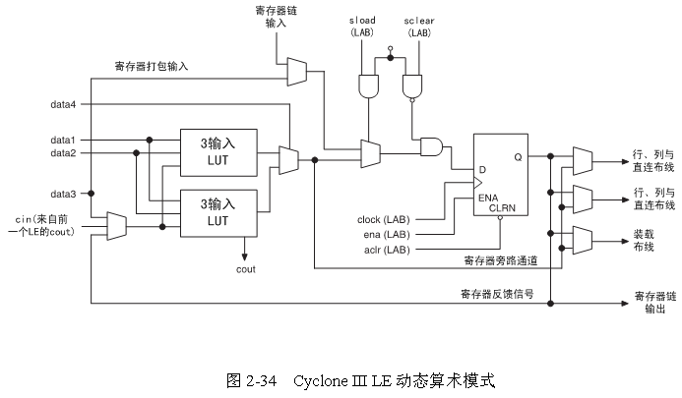
2.4 FPGA的结构原理
2.4.2 Cyclone III系列器件的结构原理

Slide 25
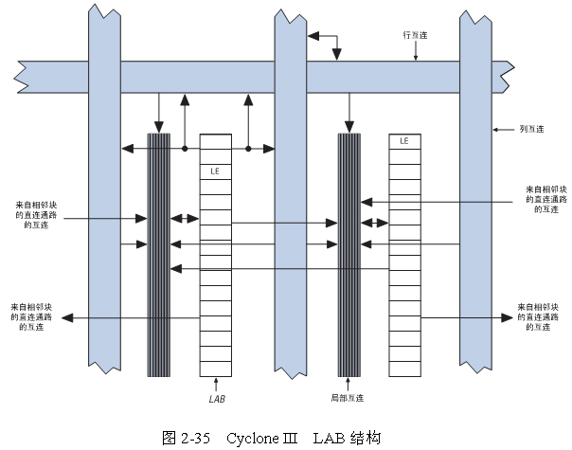
2.4 FPGA的结构原理
2.4.2 Cyclone III系列器件的结构原理

Slide 26
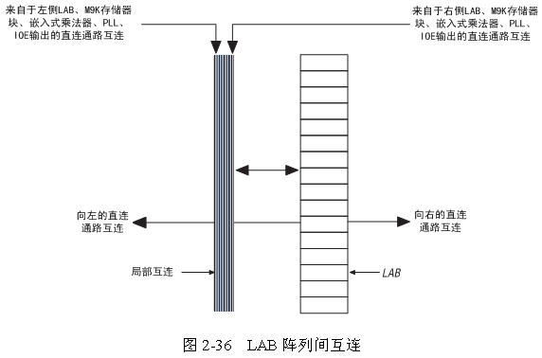
2.4 FPGA的结构原理
2.4.2 Cyclone III系列器件的结构原理

Slide 27
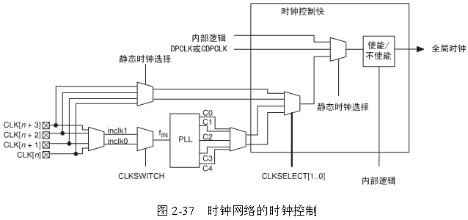
2.4 FPGA的结构原理
2.4.2 Cyclone III系列器件的结构原理

Slide 28
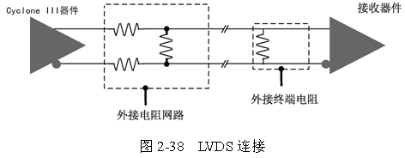
2.4 FPGA的结构原理
2.4.2 Cyclone III系列器件的结构原理

Slide 29
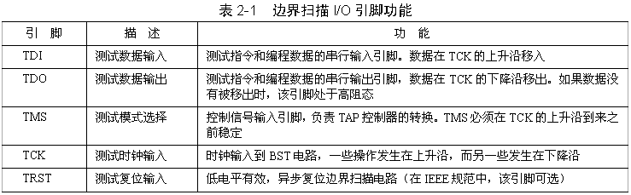
2.5 硬件测试
2.5.1 内部逻辑测试
2.5.2 JTAG边界扫描

Slide 30
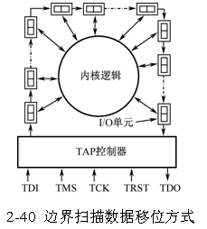
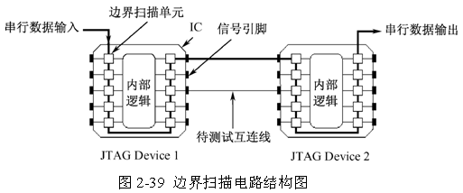
2.5 硬件测试
2.5.2 JTAG边界扫描

Slide 31
2.6 PLD产品概述
2.6.1 Altera公司的PLD器件
1. Stratix 4/6 系列FPGA
2. Cyclone 2系列FPGA
3. Cyclone 3系列FPGA
4. Cyclone 4系列FPGA
5. MAX系列CPLD
6. MAX II系列器件
7. Altera宏功能块及IP核

Slide 32
2.6 PLD产品概述
2.6.2 Lattice公司的PLD器件
2.6.3 Xilinx公司的PLD器件
2.6.4 Actel公司的PLD器件
2.6.5 Altera的FPGA配置方式

Slide 33

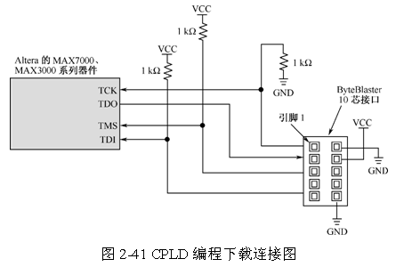
2.7 CPLD/FPGA的编程与配置
2.7.1 CPLD在系统编程

Slide 34
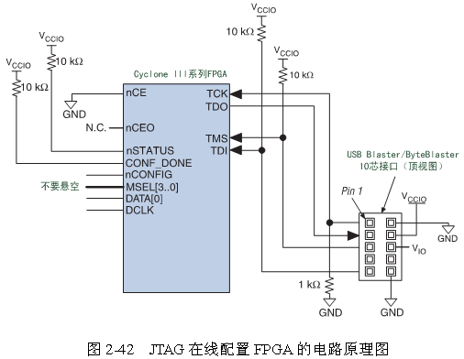
2.7 CPLD/FPGA的编程与配置
2.7.2 FPGA配置方式

Slide 35
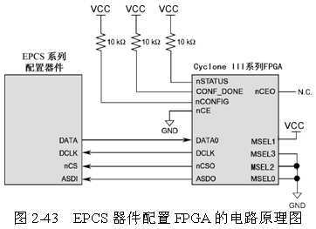
2.7 CPLD/FPGA的编程与配置
2.7.3 FPGA专用配置器件

Slide 36
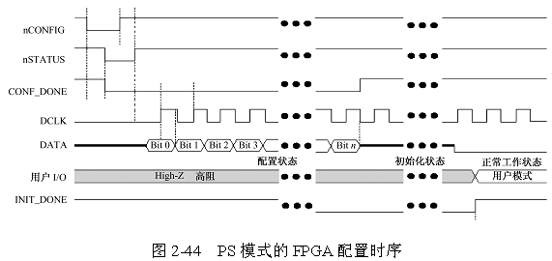
2.7 CPLD/FPGA的编程与配置
2.7.4 使用单片机配置FPGA

Slide 37
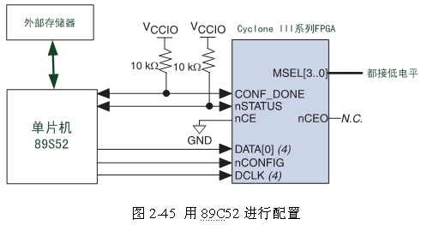
2.7 CPLD/FPGA的编程与配置
2.7.4 使用单片机配置FPGA
2.7.5 使用CPLD配置FPGA

